Slide 1
« hôpital numérique » Pilotage Médico-Economique

Slide 2
Objectifs du module
A l’issue de cette journée, vous serez capables de :
Définir le PME et les champs du pilotage économique
Comprendre les enjeux et les contraintes du processus du PME
Comprendre les exigences d’Hopital Numérique en matière de PME
Définir le dialogue de gestion
Proposer un outil de diagnostic sur les pratiques du dialogue de gestion au sein de l’établissement
Identifier des bonnes pratiques de dialogue de gestion
Comprendre l’architecture fonctionnelle à mettre en place
Prendre la parole en public
Notes:
Présentation des objectifs du module :
- souligner en quoi ces objectifs répondent aux attentes mentionnées par les participants
- expliquer comment l’ANAP en est venu à traiter ce sujet (questions sur le forum, travail des experts, volonté de faire non pas une Bible mais un document co-construit qui devra évoluer…)
L’objectif de la journée n’est pas de connaître en détail la production mais d’appréhender les postures et les missions des ambassadeurs ainsi que de savoir quelles sont les productions qui existent

Slide 3
Agenda de la formation
1. Introduction
2. Les concepts du PME
3. Le dialogue de gestion
4. Les outils du PME
6. Conclusion
5. L’exemple d’Hospidiag
Notes:
L’approche va de la thématique la plus large aux aspects les plus techniques.

Slide 4
Définition du PME
Source : http://www.monhopitalnumerique.fr/publication/433
Permettre aux décideurs…
…de prendre une décision…
…sur la base d’indicateurs clés…
…et en assurer un suivi

Slide 5
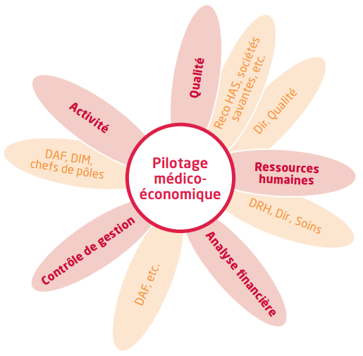
Les champs du PME
Source : http://www.monhopitalnumerique.fr/publication/433

Slide 6
Le PME est un processus

Slide 7
Contraintes et enjeux du PME
Contraintes
Au niveau technique
Un système de pilotage médico-économique se construit en s’appuyant sur les outils SI et de gestion existants ou en cours de déploiement. L’établissement doit disposer d’un Système d’Information Décisionnel alimenté par des données de production et permettant de restituer l’information aux différents acteurs, via les tableaux de bord.
Au niveau financier
Le Système d’Information Décisionnel doit être dimensionné à la taille de la structure. Il est nécessaire de rapporter les bénéfices envisagés au coût de possession complet, incluant les formations et le temps de paramétrage et de mise en œuvre.
Enjeux
Au niveau de chaque établissement
Les mutations profondes du système hospitalier, liées notamment aux restrictions budgétaires, conduisent chaque établissement de santé à se doter d’un système de pilotage global, y compris sur le volet médical, et non exclusivement sur le volet financier.
Au niveau des GHT (Groupement Hospitalier de Territoire)
La capacité des acteurs à mettre en œuvre un PME pertinent sera une condition majeure au bon fonctionnement des GHT (Groupement Hospitalier de Territoire)

Slide 8
Exigences HN sur l’informatisation du PME
Source : http://www.monhopitalnumerique.fr/publication/323
Les indicateurs retenus ont pour objectifs :
de démontrer que l’établissement produit un tableau de bord par pôle qui couvre l’ensemble des domaines nécessaires au pilotage de l’établissement et des pôles,
d’attester de l’utilisation effective du tableau de bord par l’ensemble des pôles de l’établissement,
de s’assurer de l’existence d’un système d’information alimenté par des données de production ou d’un entrepôt de données, servant de fondement à la production du tableau de bord.

Slide 9
Agenda de la formation
1. Introduction
2. Les concepts du PME
3. Le dialogue de gestion
4. Les outils du PME
6. Conclusion
5. L’exemple d’Hospidiag
Notes:
L’approche va de la thématique la plus large aux aspects les plus techniques.

Slide 10
Définition du dialogue de gestion
Le dialogue de gestion est un processus d’échange entre la direction et les chefs de pôles et/ou de structures internes qui a pour but d’assurer l’alignement stratégique entre les objectifs de ces différents acteurs. Il s’agit d’une démarche structurée, par laquelle ces interlocuteurs vont s’entendre sur l’affectation optimisée de ressources (financières, humaines, techniques) aux activités et actions qu’ils déploient, pour atteindre des objectifs de performance préalablement fixés.
Le dialogue de gestion s’inscrit dans un cadre stratégique. Il doit constituer un point d’équilibre entre :
Les orientations stratégiques de l’établissement, telles que définies notamment dans son projet d’établissement et dans son Contrat Pluriannuel d’Objectifs et de Moyens (CPOM) signé avec l’ARS ; le dialogue de gestion constitue, à ce titre, un instrument de la mise en œuvre de la stratégie de l’établissement ;
Les projets des pôles et/ou des structures internes. La mise en perspective des objectifs et priorités des différents niveaux de l’organisation autorise ainsi des choix pertinents d’affectation des moyens.

Slide 11
Agenda de la formation
1. Introduction
2. Les concepts du PME
3. Le dialogue de gestion
4. Les outils du PME
6. Conclusion
5. L’exemple d’Hospidiag
Notes:
L’approche va de la thématique la plus large aux aspects les plus techniques.

Slide 12
Vision d’ensemble du PME

Slide 13
Image de la Tour Eiffel

Slide 14
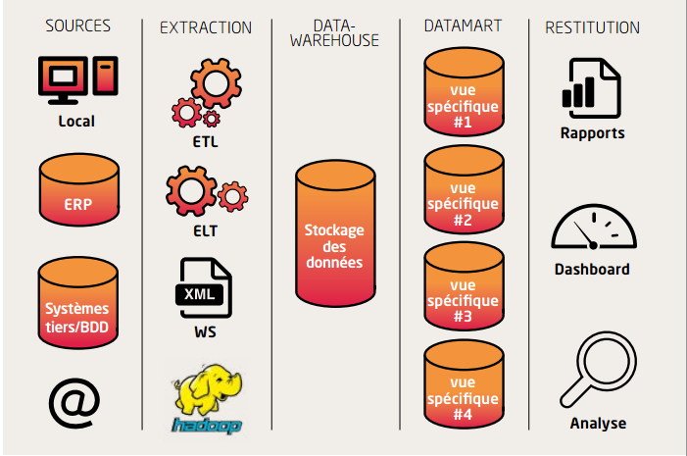
Architecture fonctionnelle du SID
Source : http://www.monhopitalnumerique.fr/publication/433
COLLECTER
ANALYSER
DIFFUSER
Interopérabilité !

Slide 15
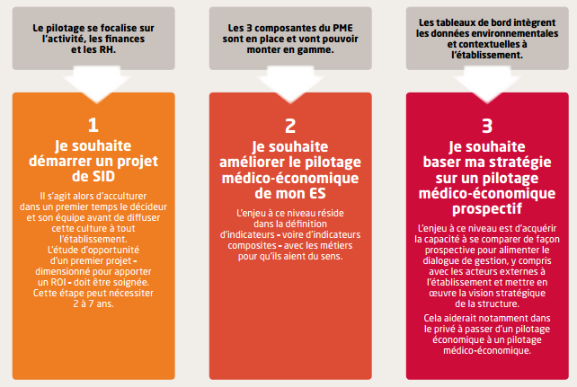
3 niveaux de maturité d’un SID
Source : http://www.monhopitalnumerique.fr/publication/433

Slide 16
Agenda de la formation
1. Introduction
2. Les concepts du PME
3. Le dialogue de gestion
4. Les outils du PME
6. Conclusion
5. L’exemple d’HospiDiag
Notes:
L’approche va de la thématique la plus large aux aspects les plus techniques.

Slide 17
Un exemple : HospiDiag
Hospi Diag est un outil d’aide à la décision permettant de mesurer la performance d’un établissement de santé qui pratique de la médecine, de la chirurgie ou de l’obstétrique, en comparaison avec d’autres établissements.
Il permet d’identifier les forces et les faiblesses d’un établissement et donc ses gisements de performance dans 5 composantes :
qualité des soins
pratiques professionnelles
organisation des soins
ressources humaines
finances.

Slide 18
Un exemple : HospiDiag
4 grands principes directeurs
Outil « presse bouton »
Vision globale de la performance d’un établissement de santé
Benchmark / Comparabilité avec les autres établissements de santé (dans son environnement…)
Macro diagnostic synthétique d’aide à la décision et support du dialogue de gestion

Slide 19
HN : 4 natures de données à croiser
Source : http://www.monhopitalnumerique.fr/publication/323
PME
Activité
RH
Finances
Qualité

Slide 20
Kit PME
Retrouvez tous les contenus de la journée dans le :
http://www.monhopitalnumerique.fr/publication/708

